Slide 1
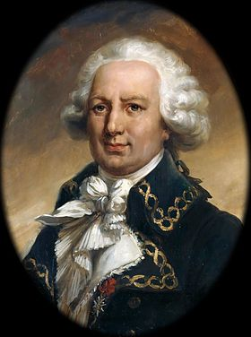
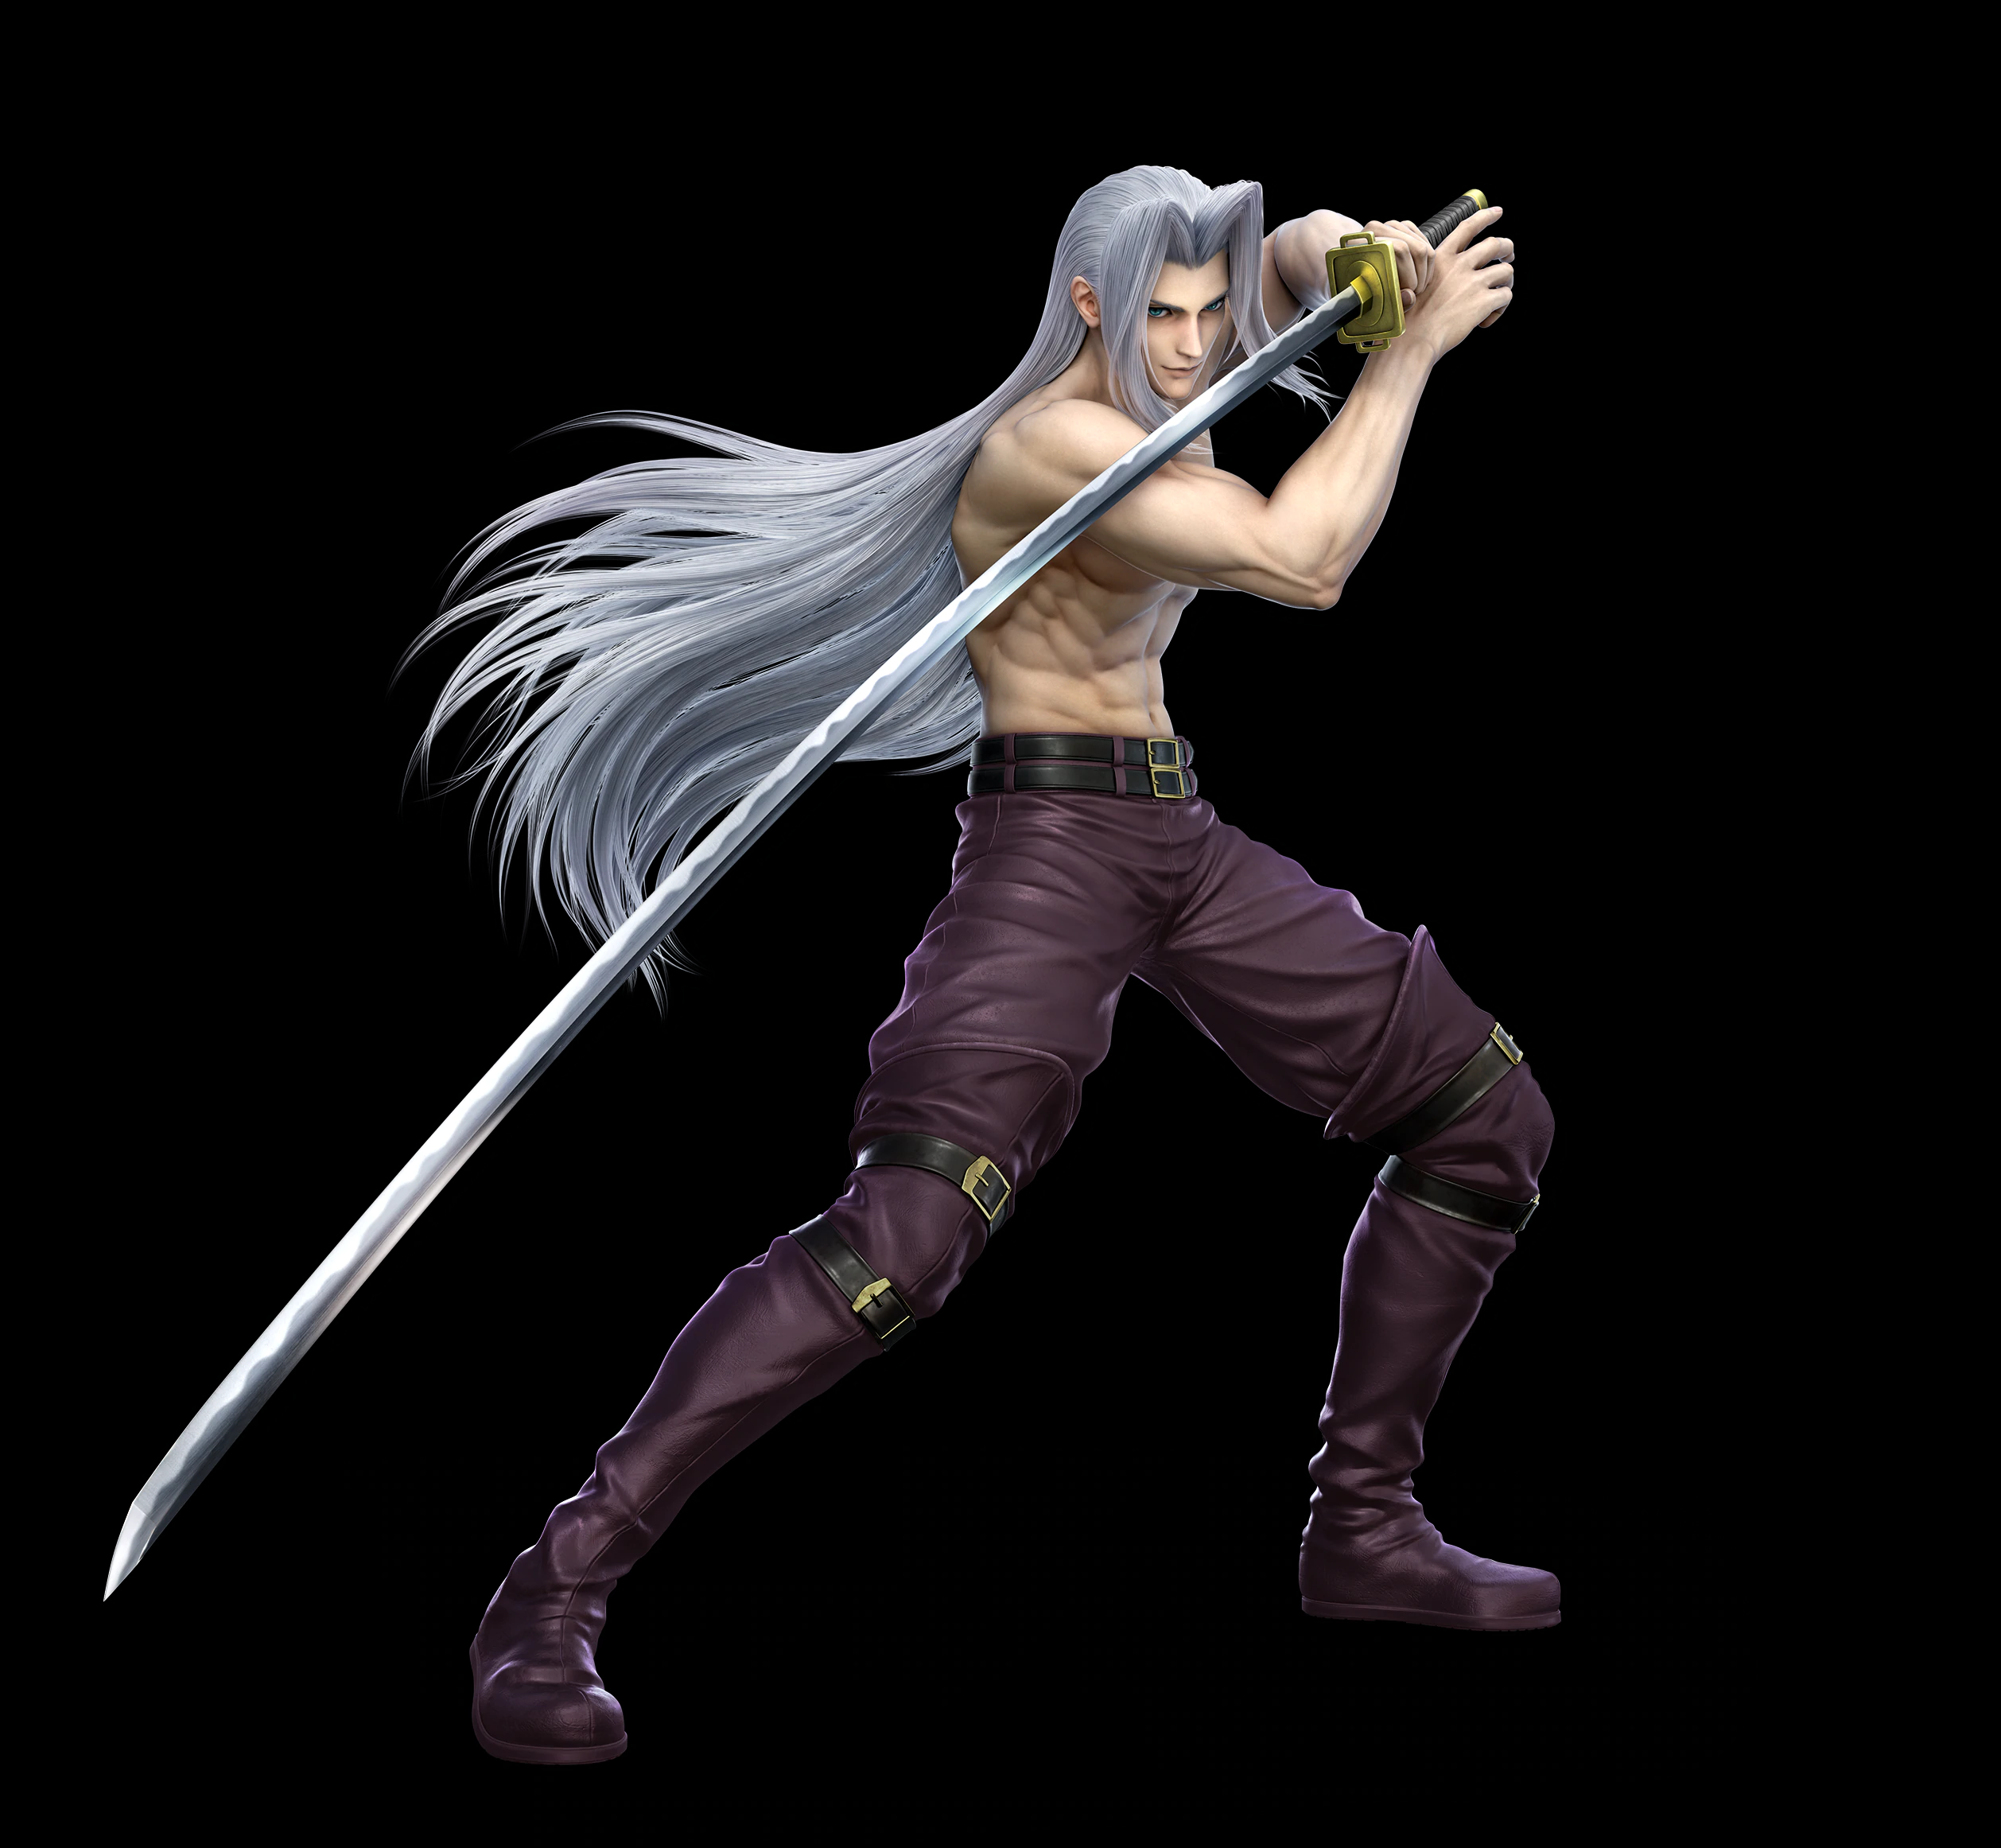
Un Savant Explorateur des Lumières Bougainville
Louis-Antoine

Slide 2
Louis-Antoine de Bougainville
Mathématician, il entame une carrière d’officier dans la marine royale. Esprit curieux, il organise un voyage d’étude du monde Pacifique, qui est alors encore mal connu. Il y convie des scientiques. En 1771, il publie le récit de son expédition dans Voyafe autour du monde. Largement diffusé, cet écrit contribue à propager le « mythe du bon sauvauge » Ensuite repris par les philosophes des Lumières.

Slide 3
L’arrivée a Tahiti
A Mesure que vous avions approché la terre, les insulaires avaient environné les navires. L’affluence des pirogues fut si grande autour des vaisseaux , que nous eumes beaucoup de peine a nous de donant mille témoignages d’amitié; tous les demandaient des clous et des pendants d’oreilles.
Je descendis a terre avec plusieurs officiers. Nous fùmes reçus par une foule d’hommes et femmes. Les plus hardis venaient nous toucher, ils écartaient nos vetements, comme pour vérifier si nous étions absolument faits comme eux: aucun se portrait d’ames, pas méme de batons/ Ils ne savaient comment exprimer leur joie de nous recevoir.

Slide 4
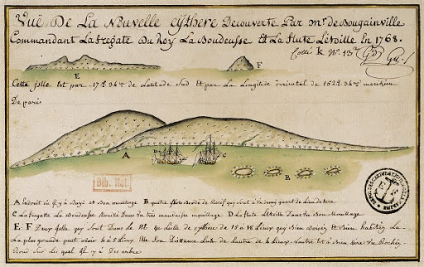
Tahiti, l’ile d’amour.
Dessin à la plume aquarelleé de Louis-Antoine de Bougainville, 1768 (13 x 21), Bibliothéque nationale de France, Paris. Bougainville nomme Tahiti, qu’il voit comme une terre paradisiaque, la « Nouvelle Cythére » du nom de l’ile grecque consacrée à la déesse Aphrodite et qui passait pour le pays de l’amour et du plaisir.

Slide 5
This work is licensed under a Creative Commons Attribution-ShareAlike 3.0 Unported License. It makes use of the works of Kelly Loves Whales and Nick Merritt.

